Slide 1
“乐享银龄” __the happy old
< 成员：李子睿，李博文，姚傲立 >

Slide 2
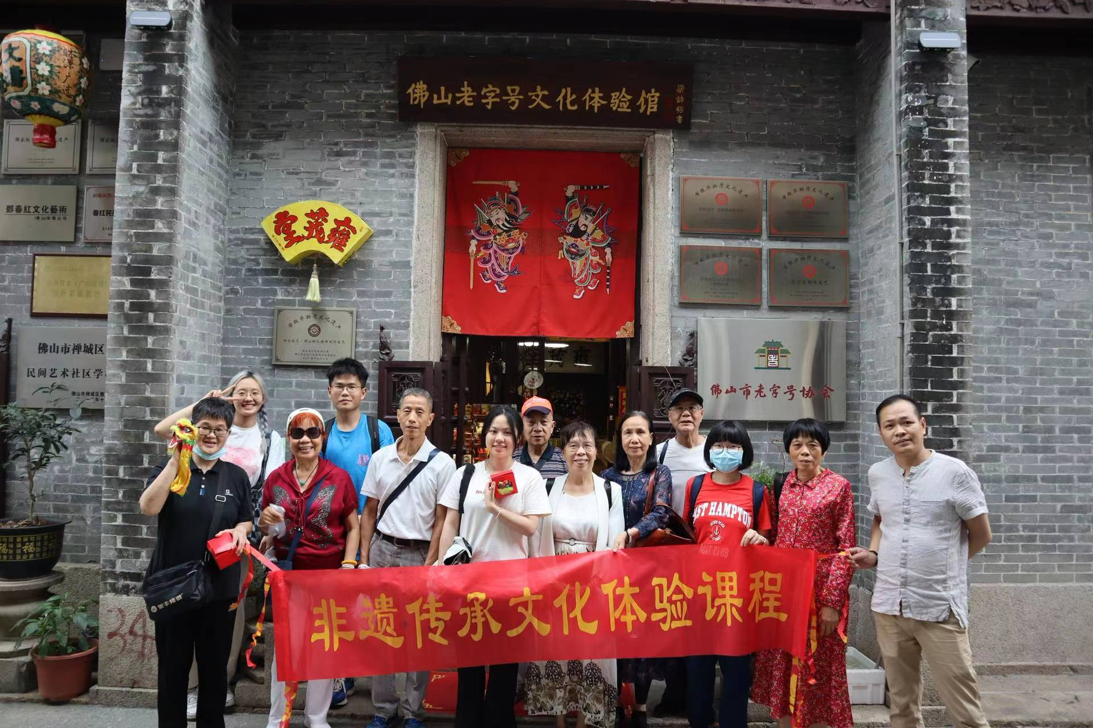
项目介绍
该app致力于变成以老年人为中心的非遗教育资源平台，通过对接非遗传承人与非遗机构，依托团队自主开发的安卓App，提供相应老年人文化服务。
}

Slide 3
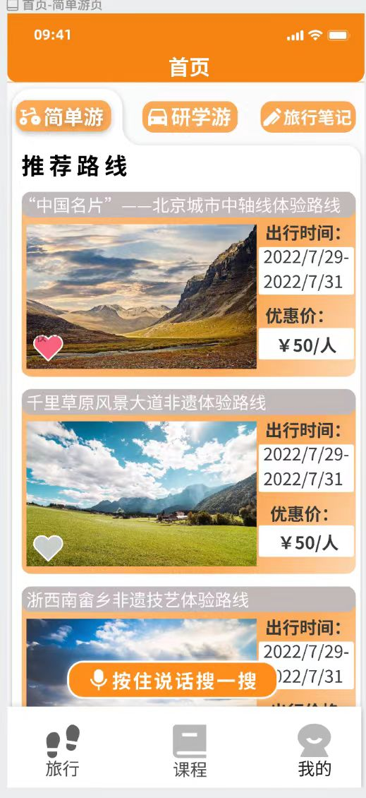
具体内容 适老化版本将对老年人多余的功能进行了删减，底部的导航只保留了“首页、订单、我的"三个页面，且字号与导航 图标均放大到了合适大小，在满足老年用户需求的基础上，仍然美观大方，从而减少了老年用户思考的时间。充分站在用户的角度思考问题，保留了软件的必备功能，去除了一些不必要的功能： 页面布局更加简洁，没有过分放大按钮和字体，只是稍作放大； 色彩上对比度更加明显，整个界面非常清晰，在老年用户认知和心理能够接受的范国之内。设计师必须站在用户的角度去考虑问题，不应该只把适老化设计变成单纯的加大字号、加大音量、加大屏幕尺寸这么简单。市场上部分适老化APP在进行适老化的过程中并未真正深入了解老年群体的实际需求，只是在做表面功夫，一味地放大字、放大按键、删减功能。

Slide 4
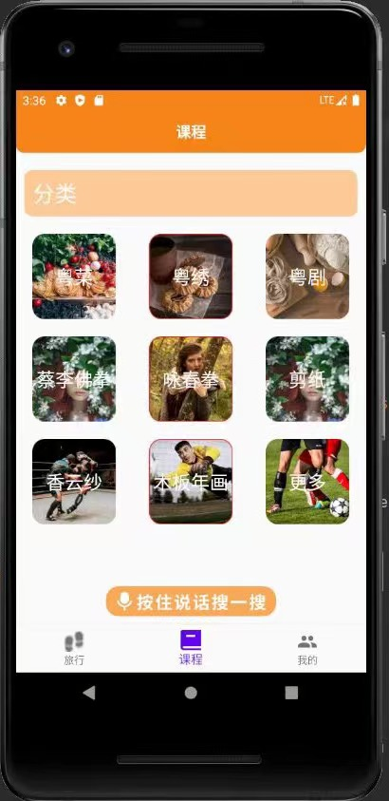
视频 __ 演示
forbeginners.html
workshop.css
Programming Language
infographics.css

Slide 5
第三方云平台应用测试
01
03
性能报告
测试概括总览
安装耗时较长，启动耗时较短
100%通过率
测试结果良好
02
兼容成功设备分布
4台Oppo全部通过

Slide 6
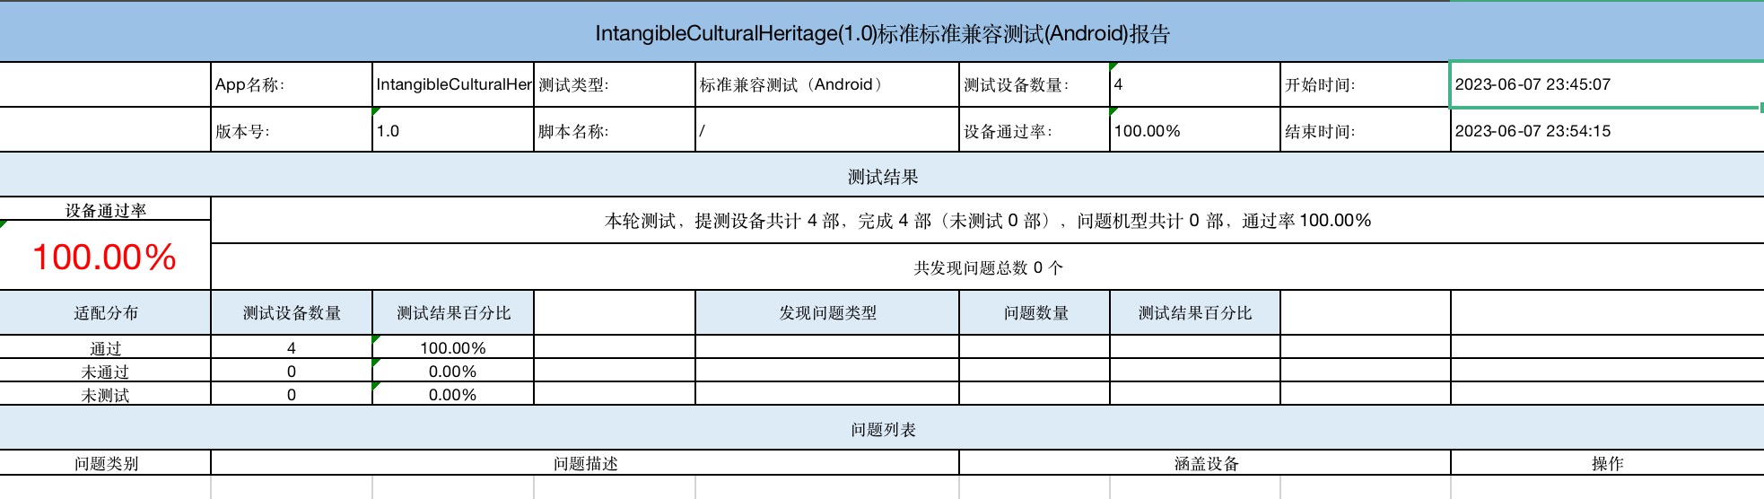
性能报告&兼容成功设备分布&测试概括总览

Slide 7
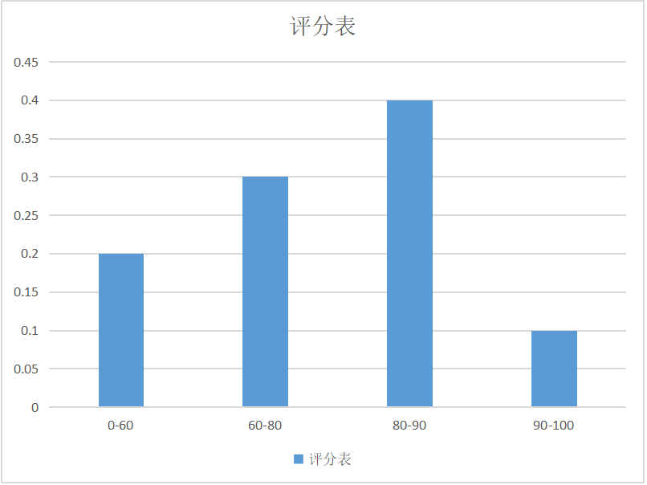
用户体验 为了调研本软件的优缺点，我们征询了十二位60岁以上老年人的建议，共收到十份回复：

Slide 8
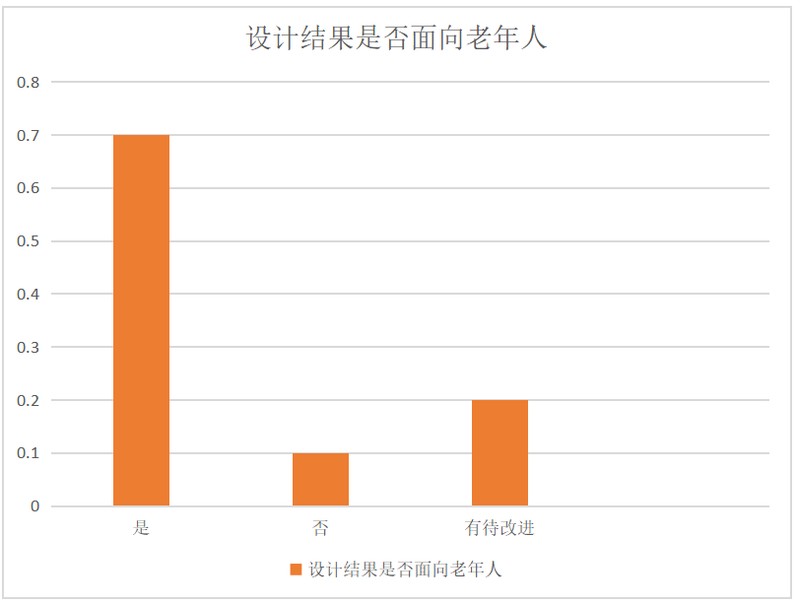
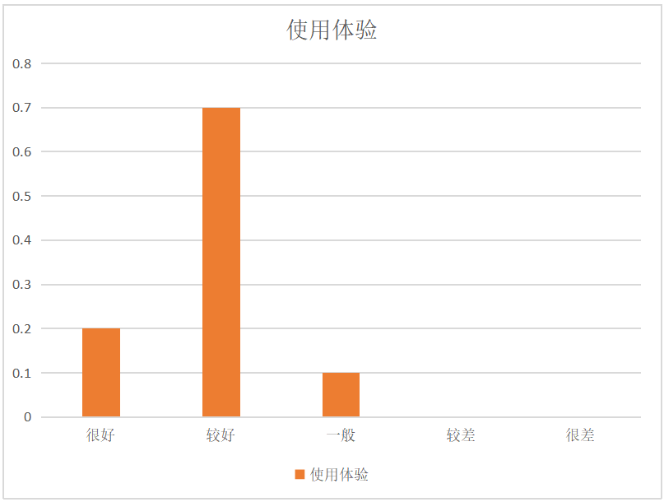

Slide 9
请问您觉得实验结果如何（5/10）：
黄一然的奶奶：
嗯不错，字很大很显眼，不会看花眼。
刘悦的爷爷：
这个东西啊，做的还是可以的嘞，要是现在能报名参与活动，我也会考虑参与，活动活动。
其他：
我很喜欢这个非遗体验，希望早日上线，服务我们老年人。
其他：
全部的功能还没做完，不过整体还是很不错。
其他：
怎么填不了信息。

Slide 10
请问您觉得实验结果如何（5/10）：
反馈改进：
1:改进颜色配置，选取更适配的颜色。
2:交互按钮功能完善
3.增加朝外部app（如微信）分享的相关功能

Slide 11
反馈改进：
吸取更多意见
完善全部功能
争取早日上线

Slide 12
演讲 __ 结束
forbeginners.html
workshop.css
谢谢观看！
Programming Language
infographics.css

